Slide 1
scikit-learn机器学习基础（2）

Slide 2
目录
1
使用sklearn转换器处理数据
2
构建并评价聚类模型
3
构建并评价分类模型
4
构建并评价回归模型

Slide 3
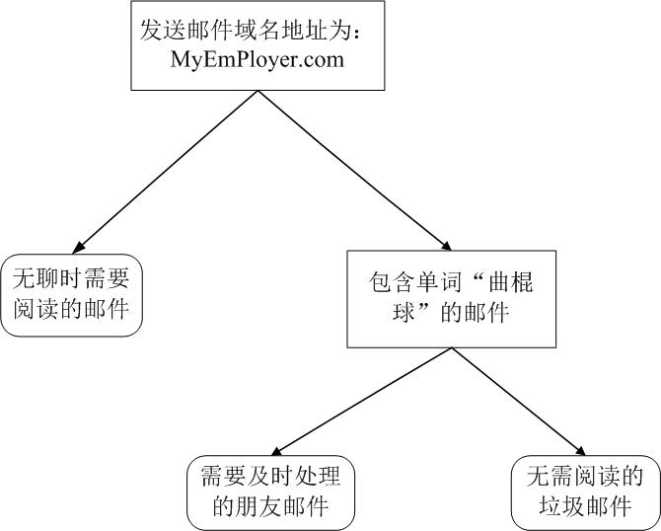
使用sklearn估计器构建分类模型
在数据分析领域，分类算法很多，其原理千差万别，常用算法如下。
基于样本距离的最近邻算法KNN
基于特征信息熵的决策树算法
基于bagging的随机森林算法，随机森林是一个包含多个决策树的分类器， 并且其输出的类别是由个别树输出的类别的众数而定

Slide 4
使用sklearn估计器构建分类模型
sklearn库中提供的分类算法非常多，分别存在于不同的模块中。常用的分类算法如下表所示。
模块名称 | 函数名称 | 算法名称
linear_model | LogisticRegression | 逻辑斯蒂回归
svm | SVC | 支持向量机
neighbors | KNeighborsClassifier | K最近邻分类
naive_bayes | GaussianNB | 高斯朴素贝叶斯
tree | DecisionTreeClassifier | 分类决策树
ensemble | RandomForestClassifier | 随机森林分类
ensemble | GradientBoostingClassifier | 梯度提升分类树

Slide 5
评价分类模型
分类模型对测试集进行预测而得出的准确率（Accuracy）并不能很好地反映模型的性能，为了有效判断一个预测模型的性能表现，需要结合真实值计算出精确率、召回率、F1值和Cohen’s Kappa系数等指标来衡量。
常规分类模型的评价方法如下表所示。
方法名称 | 最佳值 | sklearn函数
Precision（精确率） | 1.0 | metrics.precision_score
Recall（召回率） | 1.0 | metrics.recall_score
F1值 | 1.0 | metrics.f1_score
Cohen’s Kappa系数 | 1.0 | metrics.cohen_kappa_score
ROC曲线 | 最靠近y轴 | metrics. roc_curve
分值越高越好，其使用方法基本相同
通常情况下，ROC曲线与x轴形成的面积越大，表示模型性能越好

Slide 6
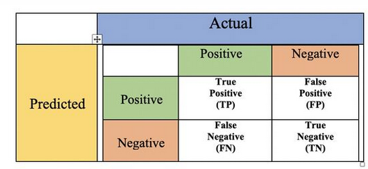



评价分类模型
Accuracy,准确率,预测正确的样本数÷样本数总数
Precision，中文为精确率或者精度，指的是在我们预测为True的样本里面，有多少确实为True的。在信息检索领域，precision也被称为“查准率”
Recall，中文是召回率，指的是，实际上为True的样本有多少被我们挑出来了。在信息检索领域，recall也被称为“查全率”。 Recall=TP/(TP+FN)
F1：

Slide 7

评价分类模型
import pandas as pd
# 读取数据集
quit_job = pd.read_csv('../data/quit_job.csv', encoding='gbk')
# 拆分数据和标签
quit_job_data = quit_job.iloc[:, :-1]
quit_job_target = quit_job.iloc[:, -1]
# 划分训练集和测试集
from sklearn.model_selection import train_test_split
quit_job_data_train, quit_job_data_test, \
quit_job_target_train, quit_job_target_test = \
train_test_split(quit_job_data, quit_job_target,
test_size=0.2, random_state=66)
# 标准化数据集
from sklearn.preprocessing import StandardScaler
stdScale = StandardScaler().fit(quit_job_data_train)
quit_job_trainScaler = stdScale.transform(quit_job_data_train)
quit_job_testScaler = stdScale.transform(quit_job_data_test)
# 构建SVM模型,并预测测试集结果
from sklearn.svm import SVC
svm = SVC().fit(quit_job_trainScaler, quit_job_target_train)
# 预测训练集结果
quit_job_target_pred = svm.predict(quit_job_testScaler)
print('预测前20个结果为：\n', quit_job_target_pred[: 20])

Slide 8

评价分类模型
import numpy as np
# 求出预测和真实一样的数目
true = np.sum(quit_job_target_pred == quit_job_target_test )
print('预测对的结果数目为：', true)
print('预测错的结果数目为：', quit_job_target_test.shape[0] - true)
print('预测结果准确率为：', true / quit_job_target_test.shape[0])
2888/(2888+112)

Slide 9
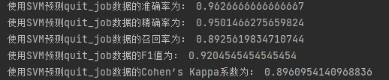
评价分类模型
from sklearn.metrics import accuracy_score,precision_score, \
recall_score,f1_score,cohen_kappa_score
print('使用SVM预测quit_job数据的准确率为：',
accuracy_score(quit_job_target_test, quit_job_target_pred))
print('使用SVM预测quit_job数据的精确率为：',
precision_score(quit_job_target_test, quit_job_target_pred))
print('使用SVM预测quit_job数据的召回率为：',
recall_score(quit_job_target_test, quit_job_target_pred))
print('使用SVM预测quit_job数据的F1值为：',
f1_score(quit_job_target_test, quit_job_target_pred))
print('使用SVM预测quit_job数据的Cohen’s Kappa系数为：',
cohen_kappa_score(quit_job_target_test,
quit_job_target_pred))

Slide 10
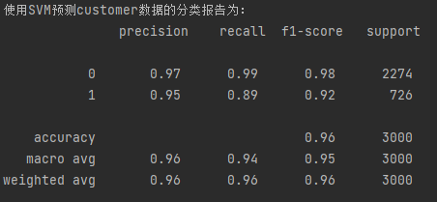
评价分类模型
from sklearn.metrics import classification_report
print('使用SVM预测customer数据的分类报告为：', '\n',
classification_report(quit_job_target_test,
quit_job_target_pred))

Slide 11
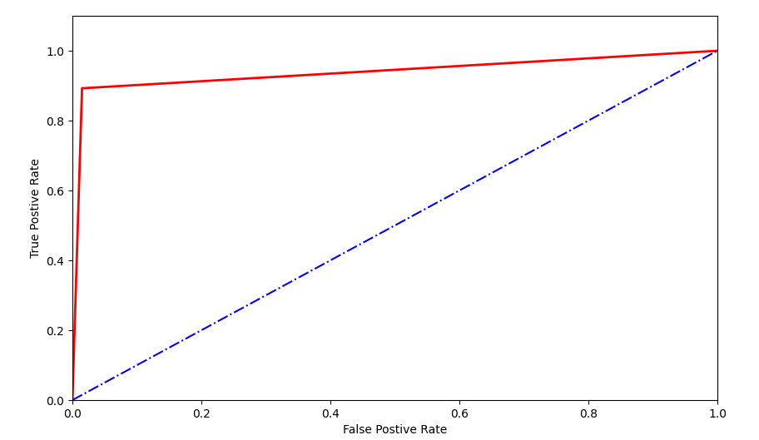
评价分类模型
from sklearn.metrics import roc_curve
import matplotlib.pyplot as plt
# 求出ROC曲线的x轴和y轴
fpr, tpr, thresholds = \
roc_curve(quit_job_target_test, quit_job_target_pred)
plt.figure(figsize=(10, 6))
plt.xlim(0, 1) # 设定x轴的范围
plt.ylim(0.0, 1.1) # 设定y轴的范围
plt.xlabel('False Postive Rate')
plt.ylabel('True Postive Rate')
plt.plot(fpr, tpr, linewidth=2, linestyle='-', color='red')
plt.plot([0, 1], [0, 1], linestyle='-.', color='blue')
plt.savefig('../tmp/ROC曲线.jpg', dpi=1080)
plt.show()

Slide 12
目录
1
使用sklearn转换器处理数据
2
构建并评价聚类模型
3
构建并评价分类模型
4
构建并评价回归模型

Slide 13
使用sklearn估计器构建线性回归模型
从19世纪初高斯提出最小二乘估计法算起(估计值和真实值的平方和)，回归分析的历史已有200多年。
在回归模型中，自变量与因变量具有相关关系，自变量的值是已知的，因变量是要预测的。
回归算法的实现步骤和分类算法基本相同，分为学习和预测两个步骤。
学习是通过训练样本数据来拟合回归方程的；
预测则是利用学习过程中拟合出的回归方程，将测试数据放入方程中求出预测值。
常用的回归模型如下表所示。
模块名称 | 函数名称 | 算法名称
线性回归 | 因变量与自变量是线性关系 | 对一个或多个自变量和因变量之间的线性关系进行建模，可用最小二乘估计法求解模型系数
非线性回归 | 因变量与自变量之间不都是线性关系 | 对一个或多个自变量和因变量之间的非线性关系进行建模。如果非线性关系可以通过简单的函数变换转化成线性关系，那么可用线性回归的思想求解；如果不能转化，那么可用非线性最小二乘估计法求解

Slide 14
使用sklearn估计器构建线性回归模型
常用的回归模型续表。
模块名称 | 函数名称 | 算法名称
Logistic回归 | 因变量一般有1和0（是与否）两种取值 | 利用Logistic函数将因变量的取值范围控制在0～1，表示取值为1的概率
岭回归 | 参与建模的自变量之间具有多重共线性 | 是一种改进最小二乘估计法的方法
主成分回归 | 参与建模的自变量之间具有多重共线性 | 主成分回归是根据主成分分析的思想提出来的，是对最小二乘估计法的一种改进，它是参数估计的一种有偏估计。可以消除自变量之间的多重共线性

Slide 15
使用sklearn估计器构建线性回归模型
sklearn库内部有不少回归算法，常用的如下表所示。
模块名称 | 函数名称 | 算法名称
linear_model | LinearRegression | 线性回归
svm | SVR | 支持向量回归
neighbors | KNeighborsRegressor | 最近邻回归
tree | DecisionTreeRegressor | 回归决策树
ensemble | RandomForestRegressor | 随机森林回归
ensemble | GradientBoostingRegressor | 梯度提升回归树

Slide 16
评价回归模型
回归模型的性能评价不同于分类模型，虽然都是对照真实值进行评价，但由于回归模型的预测结果和真实值都是连续的，所以不能够求取Precision、Recall和F1值等评价指标。回归模型拥有一套独立的评价指标。
常用的回归模型评价指标如下表所示。
方法名称 | 最优值 | sklearn函数
平均绝对误差 | 0.0 | metrics. mean_absolute_error
均方误差 | 0.0 | metrics. mean_squared_error
中值绝对误差 | 0.0 | metrics. median_absolute_error
可解释方差值 | 1.0 | metrics. explained_variance_score
R方值 | 1.0 | metrics. r2_score
值越靠近1，模型性能越好
值越靠近0，模型性能越好

Slide 17
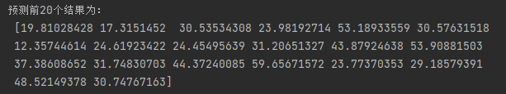
评价回归模型
import pandas as pd
# 读取数据集
concrete = pd.read_csv('../data/concrete.csv', encoding='gbk')
# 拆分数据和标签
concrete_data = concrete.iloc[:, :-1]
concrete_target = concrete.iloc[:, -1]
# 划分训练集和测试集
from sklearn.model_selection import train_test_split
concrete_data_train, concrete_data_test, \
concrete_target_train, concrete_target_test = \
train_test_split(concrete_data, concrete_target,
test_size=0.2, random_state=20)
from sklearn.linear_model import LinearRegression
concrete_linear = LinearRegression().fit(concrete_data_train,
concrete_target_train)
# 预测测试集结果
y_pred = concrete_linear.predict(concrete_data_test)
print('预测前20个结果为：','\n', y_pred[: 20])

Slide 18
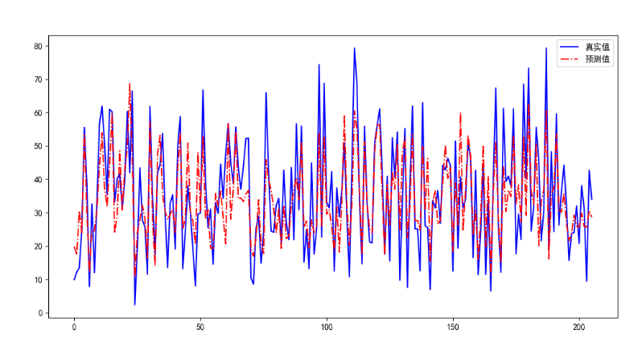
评价回归模型
import matplotlib.pyplot as plt
from matplotlib import rcParams
rcParams['font.sans-serif'] = 'SimHei'
fig = plt.figure(figsize=(12, 6)) # 设定空白画布，并制定大小
plt.plot(range(concrete_target_test.shape[0]),
list(concrete_target_test), color='blue')
plt.plot(range(concrete_target_test.shape[0]),
y_pred, color='red', linewidth=1.5, linestyle='-.')
plt.legend(['真实值', '预测值'])
plt.savefig('../tmp/回归结果.jpg', dpi=1080)
plt.show() # 显示图片

Slide 19
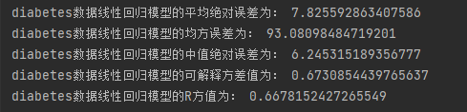
评价回归模型
from sklearn.metrics import explained_variance_score,\
mean_absolute_error, mean_squared_error,\
median_absolute_error, r2_score
print('diabetes数据线性回归模型的平均绝对误差为：',
mean_absolute_error(concrete_target_test, y_pred))
print('diabetes数据线性回归模型的均方误差为：',
mean_squared_error(concrete_target_test, y_pred))
print('diabetes数据线性回归模型的中值绝对误差为：',
median_absolute_error(concrete_target_test, y_pred))
print('diabetes数据线性回归模型的可解释方差值为：',
explained_variance_score(concrete_target_test, y_pred))
print('diabetes数据线性回归模型的R方值为：',
r2_score(concrete_target_test, y_pred))

Slide 20

小结
本章介绍了sklearn中的datasets模块的有作用与使用，并介绍了数据集的划分方法。
此外，还介绍了使用转换器实现数据预处理与降维。
最后，还根据数据分析的应用分类，包括聚类、分类和回归3类，重点介绍了对应的数据分析建模方法及实现过程，以及对应的多种评估方法。

